Slide 1



Seminario Libertad Financiera
EL ARTE del DINERO
Por
Alex Barrón
Presentado en
Olivo El Paso

Slide 2

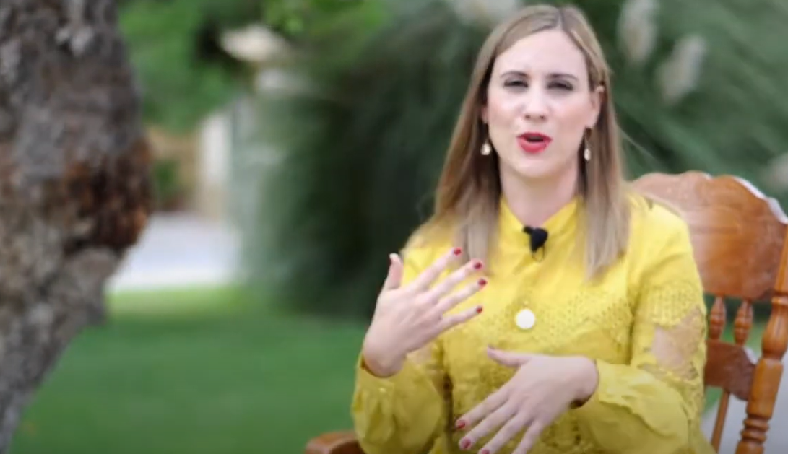
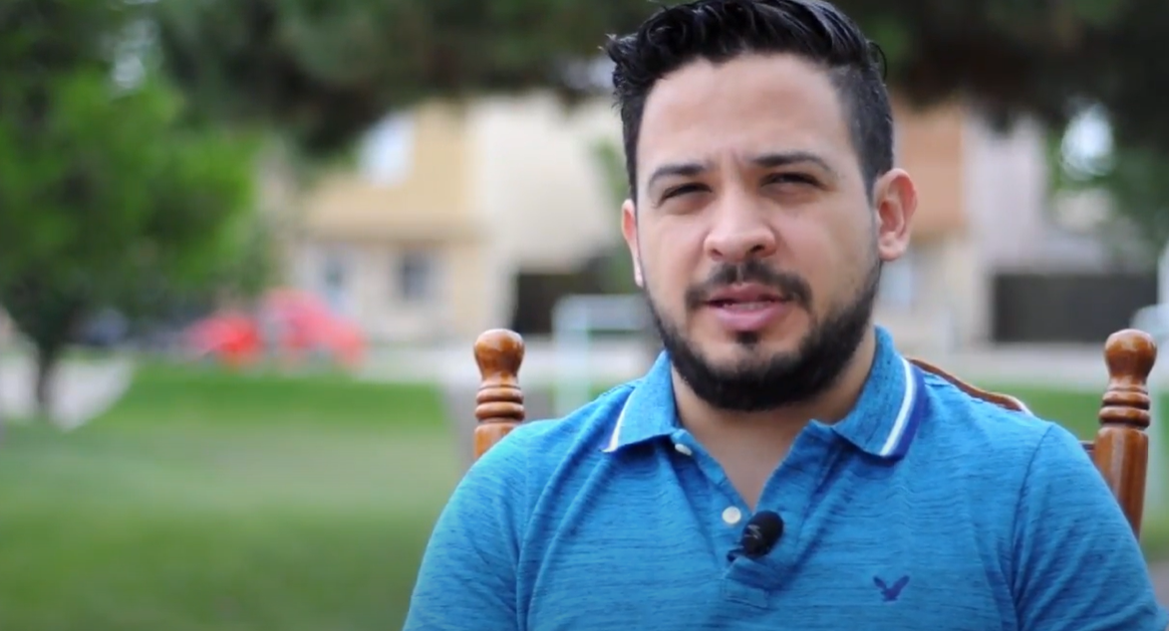
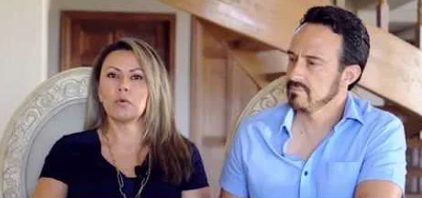
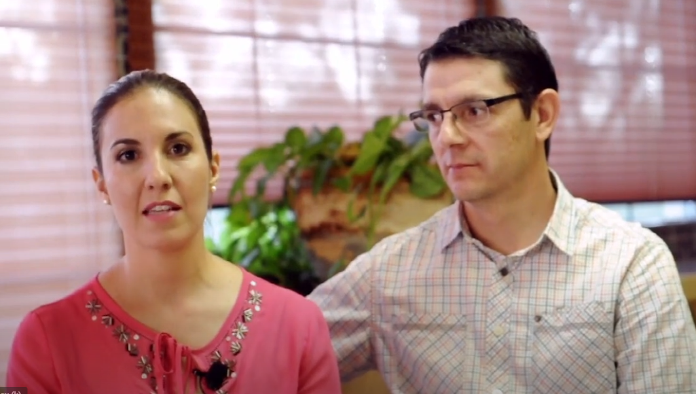
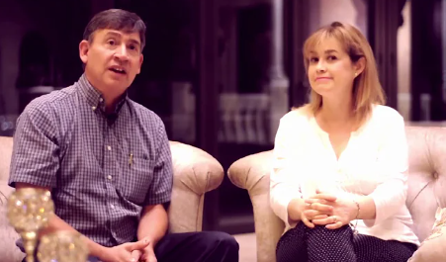
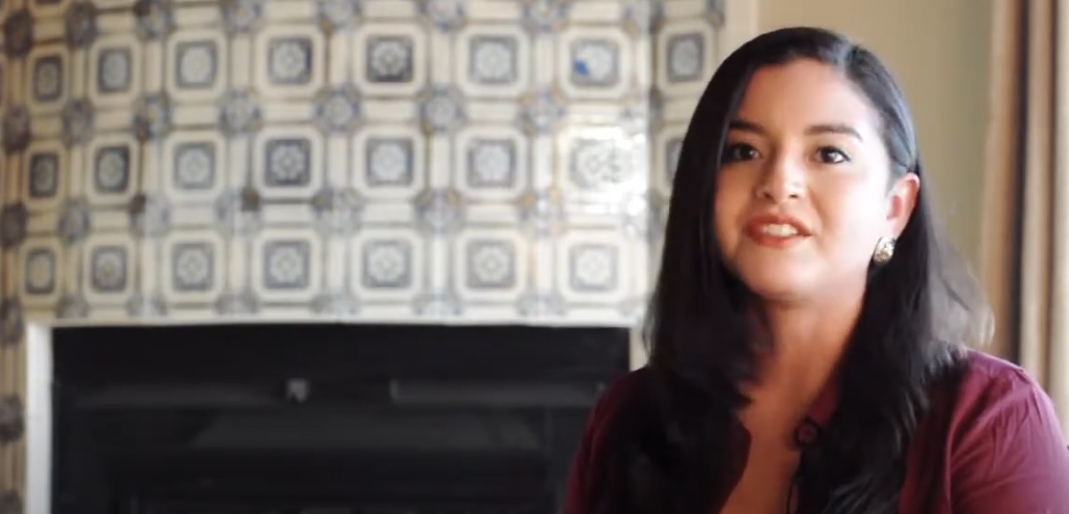
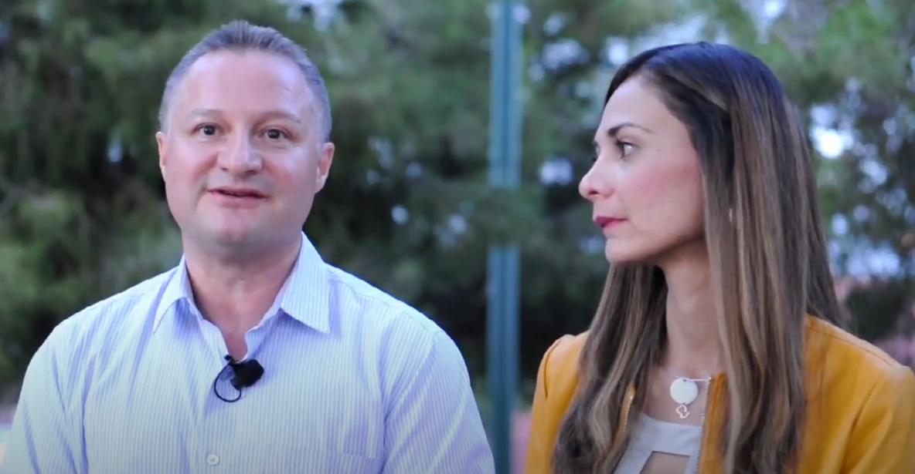
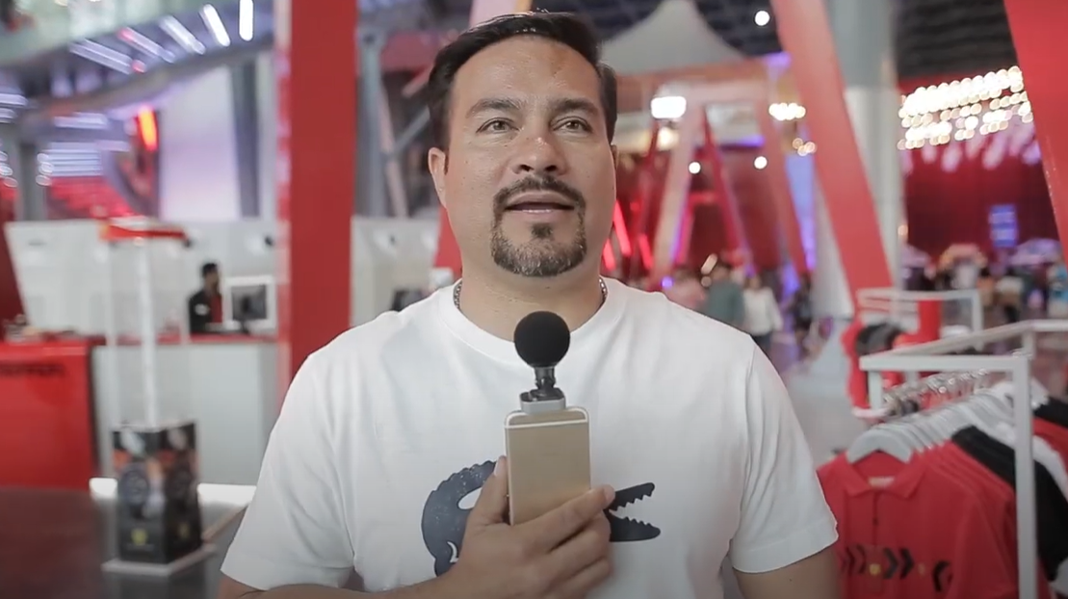

Testimonios
Ana Laura
Hiram
Cynthia y Juan
https://www.youtube.com/watch?v=72VUlIANe7w&t=6s
https://www.youtube.com/watch?v=5XnFelNGVUQ&t=6s
https://www.youtube.com/watch?v=dML6VJJIeAs
Rayito y Erick
Carlos y Diana
Vicky
https://www.youtube.com/watch?v=0c87YJwhwZ8
https://www.youtube.com/watch?v=V-qdO17JN6U
https://www.youtube.com/watch?v=OmDrQMl1W0s&t=5s
Victor y Karla
Alex
Laura
https://www.youtube.com/watch?v=LfoF976E_yM
https://www.youtube.com/watch?v=bGyM2P-2JGk
https://www.youtube.com/watch?v=h4EUeZ9LBNg&t=63s
Las experiencias descritas en estos testimonios no son necesariamente indicativas de los resultados que otros pueden esperar alcanzar. Los resultados variaran.

Slide 3
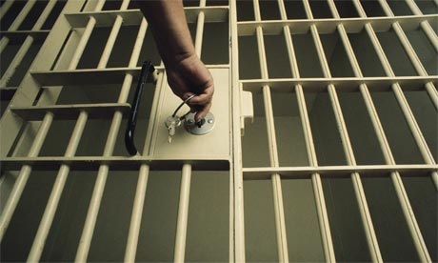
¡LA FÓRMULA PARA SALIR
DE DEUDA PRONTO!

Slide 4

La Fórmula Para Salir de Deudas
Lee: Las Tabletas de Barro de Babilonia (Capítulo 9 – El Hombre Más Rico de Babilonia)
Para ser libre de deudas, requiere un plan para pagar todas nuestras deudas.
Este plan va a funcionar, pero requiere un cierto nivel de sacrificio.
Tenemos que estar dispuestos a pagar el precio para ser libre de deudas.
De lo contrario, pagaremos el precio de la esclavitud financiera cuando el peso de la deuda nos aplaste.
Es realmente tu elección.

Slide 5
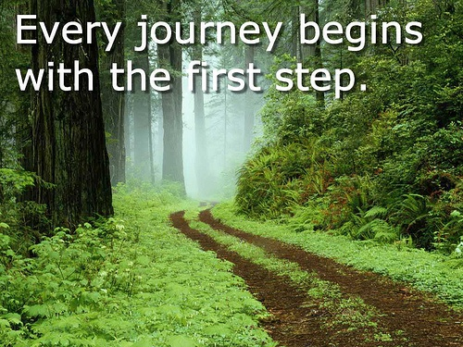
Repaso: El Primer Paso Hacia la Libertad Financiera
¿Tienes un deseo de pagar las deudas justas que debes? Si tú contento dejas deslizar los años y no haces ningún esfuerzo por pagar, entonces tienes el alma despreciable de un esclavo. Un esclavo no puede respetarse a sí mismo y nadie que no paga las deudas honestas puede respetarse a sí mismo.
Cada viaje comienza con el primer paso.
Pregúntate: "¿Tengo el alma de un esclavo? O el alma de un hombre libre?“
“¡Donde hay determinación, se puede encontrar el camino!”

Slide 6
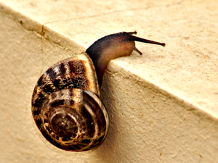
Determinación es El Primer Paso
Hacia la Libertad Financiera
Tus deudas son tus enemigos.
Las personas que te prestaron son tus amigos porque confiaron en ti y te creyeron.
¿Deseas respetarte a ti mismo?
¿Tienes el deseo de pagar tus deudas honestas, no importa cuántas sean?
El alma de un esclavo se queja: "¿Qué puedo hacer?“
El alma de un hombre libre mira la vida como una serie de problemas a resolver y los resuelve.
¡Determina encontrar la manera de ser Libre de Deudas!

Slide 7
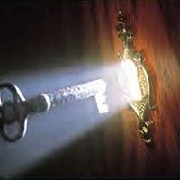
La Clave Maestra De la
Libertad Financiera
El interés en sí mismo no es malo. Simplemente depende de si tú estás en el extremo de pagar o en el extremo de recibir.
La clave maestra de la libertad financiera es ser libre de deudas. Es decir, dejar de pagar intereses sobre las deudas que adquiriste para hacer compras o para consumir.
Mientras que estés pagando interés, estás perdiendo tiempo valioso, dinero y esfuerzo haciendo a alguien más rico, con el dinero que deberías utilizar para hacerte financieramente libre.

Slide 8
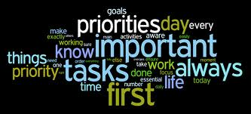
Ser Libre de Deudas ¡Esto Debe Convertirse en Una Prioridad Para Ti!
Nosotros nos convertimos en lo que pensamos todo el tiempo.
Date cuenta de que si se quiere llegar a ser financieramente libre en un periodo relativamente corto de tiempo, tienes que hacer, el ser libre de deudas, una prioridad en tu vida.
De lo contrario, seguirás estando en la carrera de ratas durante un largo tiempo y nunca vas a entender por qué, a pesar de que ganas más y más dinero, nunca parece ser suficiente.
La clave está en hacer corto circuito al poder del interés compuesto mediante el pago de la deuda tan pronto como sea posible.

Slide 9
Cómo Salir de la Deuda
“La mejor manera de salir de la deuda es
1.) Dejar de meterte en mas deuda, y luego
2.) Establecer algún tipo de plan de pago.” – Ron Blue
“Tu objetivo debe ser eliminar todas tus deudas y empezar a construir hacia un futuro económico estable. Para lograr esto, es necesario dejar de desperdiciar dinero en cosas que no necesitas y dejar de pagar demasiado por aquellas que son cruciales para tu existencia cotidiana.“
― John Cummuta
"Paga tus deudas con toda la prontitud en tu poder, no comprando aquello por lo que no puedes pagar.”
― George S. Clason

Slide 10
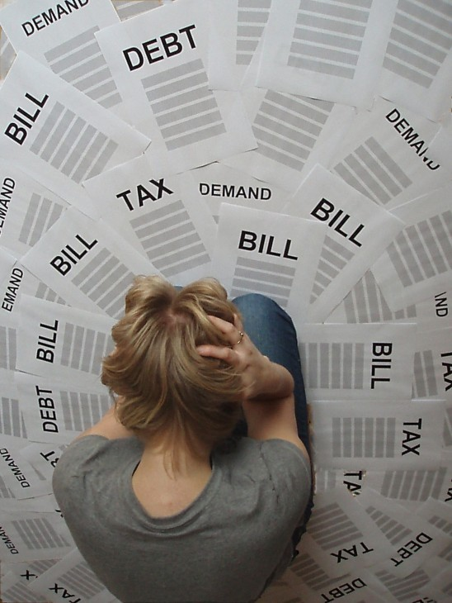

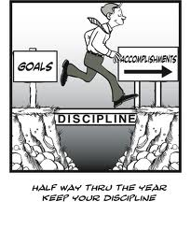
La Meta: Ser Libre de Deudas!
Valor Neto Negativo
(Ahogado en Deuda)
Bienes: $100
Deuda: $200
Valor Neto: ($100)
Se Libre de Deudas!
(Crea un Valor Neto Positivo)
Bienes: $100
¡Deuda: $0!
Valor Neto: $100
Pagar Deuda
(Camino a la Libertad)
Bienes: $100
Deuda: $120
Valor Neto: ($20)

Slide 11
El Plan Para Pagar Todas Tus Deudas
¡Paga tus deudas antes de Tratar de Invertir!
Haz una lista de todas tus deudas - el saldo y los intereses en cada una.
Ordénalas en el orden del saldo más bajo al saldo mas alto.
Reduce tus gastos al mínimo para generar un margen neto positivo.
Usa el Poder del Enfoque para pagar la primera - la que tiene el saldo mas bajo utilizando el margen neto que ahora estás generando cada mes al pagarte a ti mismo primero.

Slide 12
El Plan Para Pagar Todas Tus Deudas
Haz los pagos mínimos en todas las demás hasta que pagues por completo esta.
Una vez que hayas pagado la primera, enfoca todo tu Margen Neto, que ahora incluye el dinero que se iba en la primera deuda ahora en la segunda deuda con la tasa de saldo más alto.
Una vez que ésta este pagada, enfócate en la tercera. Este proceso comienza a hacerse compuesto hasta que tarde o temprano serás libre de deudas.
Con suficiente enfoque y determinación, es posible llegar a ser completamente libre de deuda en 7 años.
¿Vale la pena? ¡Más vale que lo creas!

Slide 13
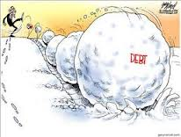
Tu Pago de Deudas
Crecerá Como una Bola de Nieve
PAGO DE DEUDAS

Slide 14

¡Pagar Tu Deuda es Una Inversión Garantizada!
Muchas personas tratan de salir adelante económicamente invirtiendo en su IRA, 401k, pensiones, seguros de vida regulares, fondos mutuos de inversión, bolsa de valores, etc. ANTES de ser libres de deuda – ¡todo esto es un Gran Error!
¡Primero házte libre de deudas ANTES de tratar de invertir!
¿Porqué? Pagar las deudas es una inversión GARANTIZADA. ¡Los Rendimientos de una Inversión, no lo son!
Tratando de invertir antes de quedar libre de deudas es como intentar llenar una cubeta llena de agujeros. No funciona.

Slide 15
La Analogía de la Cubeta
Piensa de la primera cubeta como tu Vida Financiera.
El Agua es como el Dinero.
El Nivel de Agua en la segunda cubeta es tu Valor Neto.
Tus Ingresos
Tu Ingreso Neto
Tus Gastos
Tus Deudas
Tus Deudas
Tu Valor Neto

Slide 16
Para Aumentar El Nivel del Agua, Tapa los Hoyos en Tu Vida Financiera
Al comenzar a tapar los agujeros, habrá más agua en la cubeta
El Nivel del Agua puede comenzar a subir.
Tu Ingreso
Tu Ingreso Neto
Tus Gastos Disminuyen
Menos Deudas
Tus Deudas Se Reducen
Tu Valor Neto Aumenta

Slide 17
Tu Meta es Tapar
Todos los Hoyos de Deuda
Cuando tu tapas todos los agujeros de deuda, tú DEJAS de desperdiciar dinero haciendo a tu banco rico.
¡Tu Valor Neto comenzará a aumentar exponencialmente de aquí en adelante!
Tu Ingreso
Tu Ingreso Neto Crece
Tus Gastos Disminuyen
Tu Valor Neto Sube Exponencialmente

Slide 18
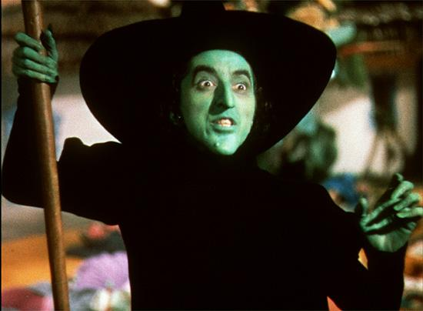
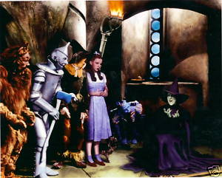
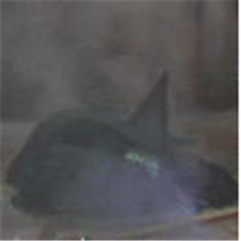
Cómo Ahorrar ¡Miles de Dólares!
¡Mata tus deudas lo antes posible pagando extra al capital cada mes!

Slide 19
¡Cómo Ahorrar Miles de Dólares!
¡Mata a tus deudas lo antes posible pagando extra al capital cada mes!

Slide 20
Deuda Total Después de Pago ($)
Ahorro de ~10 Años

Slide 21
Total Pagado al Principal

Slide 22
Plan de Pago de Deudas Personalizado

Slide 23
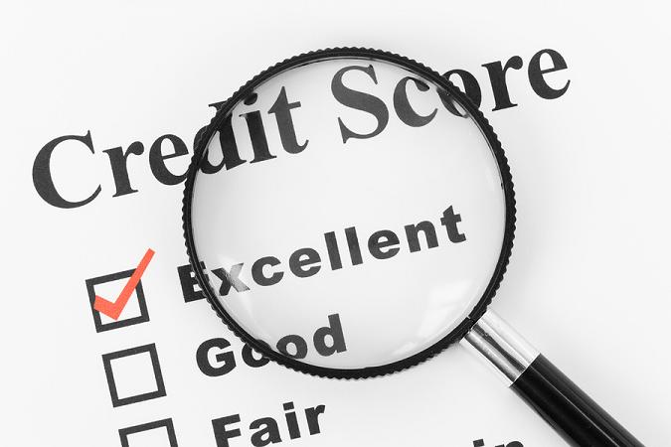
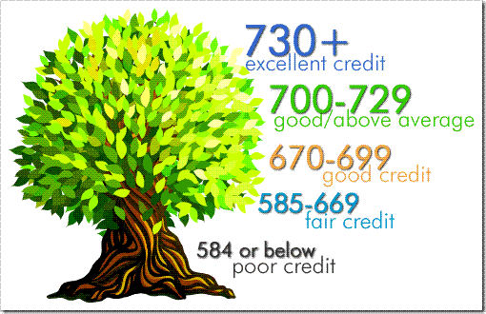
Mantén un Historial de Crédito Sólido
La capacidad de obtener crédito y los intereses que pagas por un préstamo dependen de tu historial de crédito.
Tu historial de crédito es un reflejo de tu alma - tu integridad. Le dice a los acreedores qué tipo de persona eres y si tomas en serio tus obligaciones de deuda.
“Recuerda que tu reputación de pagar las deudas a tiempo es mucho más importante que el dinero. El dinero perdido puede ser reemplazado, pero un buen nombre no.”
“Tu posesión más valiosa es tu calificación de crédito - tu reputación de responsabilidad financiera.“
– Paul J. Meyer

Slide 24
ABRE UNA CUENTA EN
Creditkarma.com mint.com

Slide 25
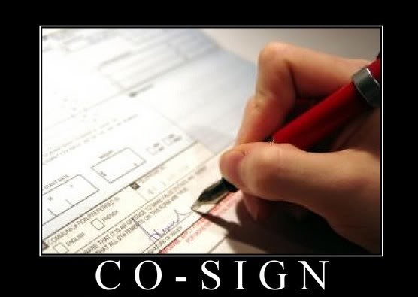
NO Salgas de Aval Por Nadie
“No seas de aquellos que se comprometen, Ni de los que salen por fiadores de deudas. Si no tuvieres para pagar, ¿Por qué han de quitar tu cama de debajo de ti?“
― Proverbios 22:26,27
¡SIMPLEMENTE NO LO HAGAS!!!
En la Biblia se nos advierte que no debemos salir de aval por las deudas de otra persona. Esto se hace típicamente por un amigo o un pariente que pensamos que estamos ayudando. Si no pueden calificar por un préstamo por si mismos, hay una razón del por qué. Si tú firmas por ellos, tú puedes terminar pagando por su compra sin obtener el beneficio de disfrutar de ella, y echando a perder la relación. No vale la pena. ¡No lo Hagas!

Slide 26
Conclusión: ¡Decide Ser Libre De Deudas!
“Uno de los caminos más seguros para el éxito financiero es evitar los errores grandes, porque no sólo hay que compensar la pérdida de inversión, sino también se pierden las ganancias que este dinero podría haber generado y los ingresos que las ganancias podrían tener generado, y así sucesivamente.” ― Ron Blue
¡Para poder disfrutar de la libertad financiera, debemos llegar a ser Libre de Deudas!
Tiene que ser una prioridad en nuestra vida.
Debemos tomar la decisión de ser una persona libre y hacer el compromiso de lograrlo, sin importar lo que cueste.
Esto requiere una comprensión de cómo funciona la deuda y cómo el poder del interés compuesto trabaja contra nosotros.

Slide 27
Conclusión:
Hazte Libre de Deudas ¡PRONTO!
La deuda no sólo nos mantiene en esclavitud financiera, sino que también nos impide alcanzar nuestros sueños en la vida. Nos roba de ganancias futuras.
Decide hacer un plan para ser libre de deudas ¡HOY!
No lo pospongas hasta mañana.
¡Toma acción y lucha por tu propia libertad financiera ahora!!!

Slide 28

¿Que Veremos Hoy?
HORARIO:
Hora 1: Introducción
Hora 2: Sueños, Propósito, Visión y Metas
Hora 3: El Secreto de la Riqueza
Hora 4: El Pozo de la Desesperación
Intermedio - Comida
Hora 5: Como Salir de Deuda Rapido!
Hora 6: Como Ser tu Propio Banco
Hora 7: Como Alcanzar la Libertad Financiera
Hora 8: Dios Quiere que Tu Prosperes!

Slide 29



¿Preguntas? ¿Comentarios?

